Slide 1
第9章 重庆大学
艺术类专业考试招生管理系统
（学时数：2学时）

Slide 2
学习要点：
1．掌握Web应用程序开发的完整步骤
2．学会利用代码生成器生成数据访问层、业务逻辑层和表示层代码的过程
3．熟悉.NET应用程序框架的搭建过程
4．掌握系统登录的程序设计过程，包括验证码的随机生成过程
4．体会系统中的用户权限管理机制
5．体会系统中ADO.NET访问数据库的过程
6．学会如何在系统中实现导入和导出Excel表格数据

Slide 3
艺术类专业考试招生管理系统
针对艺术类专业考试和招生管理工作不同于理工科专业的特点，必须设计和开发一个艺术类专业的考试与招生管理系统来提高考试和招生管理工作的效率，以便通过该系统达到信息的快速查询与统计目的，实现信息的规范化管理，大大减少招生工作中的管理工作量。尽管已有艺术类专业考试与招生管理方面的软件在使用，但由于每个大学的情况不完全相同，对系统功能也不尽相同。
本章以开发重庆大学艺术类专业考试与招生管理系统为案例，详细叙述了开发此Web应用系统的完整过程，包括系统设计、数据库设计、利用代码生成器生成数据访问层、业务逻辑层和表示层代码等的应用系统开发过程，以使读者对如何开发Web应用系统有一个完整了解。

Slide 4
本章介绍的考试招生管理系统由ASP.NET(C#)实现，数据库为SQL Server2000。

Slide 5
第9章 重庆大学
艺术类专业考试招生管理系统
9.1 系统总体设计
9.2 系统数据库设计
9.3 搭建系统框架
9.4 系统实现

Slide 6
9.1 系统总体设计
9.1.1 系统功能
9.1.2 系统模块划分

Slide 7
9.2 系统数据库设计
本系统采用SQL Server 2000作为数据库服务器，数据库名为“cquartRecruitMis”。
9.2.1 总体设计
9.2.2 表设计
9.2.3 表关系设计
9.2.4 存储过程说明

Slide 8
9.3 搭建系统框架
9.3.1 代码生成器
9.3.2 创建解决方案
9.3.3 配置文件Web.Config

Slide 9
9.4 系统实现
9.4.1 登录模块
9.4.2 系统主界面
9.4.3 系统维护模块
9.4.4 数据维护模块
9.4.5 考生信息管理模块
9.4.6 成绩管理模块
9.4.7 成绩查询
9.4.8 本系统的其它代码

Slide 10
9.1.1 系统功能
系统模式采用B/S结构，系统主要包括系统维护功能、数据维护功能、考生信息管理功能、成绩管理功能、成绩查询打印功能与统计分析功能等。它们的具体描述如下：
1.系统维护功能
系统维护功能主要包括用户管理、角色管理以及用户和角色之间的关系管理、设置当前考试年份。包括用户管理、角色管理、修改个人信息和年份设置四个模块。
2.数据维护功能
数据维护功能主要包括考点设置功能、科类及专业科目设置功能、专业划线功能、根据录取原则折合比例自动计算综合成绩。包括考点设置模块、考试科类模块、考试科目模块、考试专业模块和专业划线模块。

Slide 11
3.考生信息管理功能
考生信息管理功能主要包括对考生信息的管理，如考生的个人信息、报考专业、高考成绩等，还包括对考生信息的数据导入导出功能。包括考生基本信息模块、高考成绩管理模块、考生信息导入模块、考生信息导出模块。
4.成绩管理功能
成绩管理功能主要包括作弊缺考处理、成绩录入、成绩复核、最终成绩修改、专业成绩计算。复录具有核对校验功能，当与初录不一致时报警提示录入员，且初、复录过程中均不能修改成绩，需相应权限的管理员才能修改成绩并产生相应修改日志文件。
5.成绩查询
成绩查询功能包括对考生专业成绩的查询。

Slide 12
9.1.2 系统模块划分
按照9.1.1功能设计，可以把系统划分为六个功能模块，它们之间的关系如下图所示。
考试招生管理系统
系
统
维
护
模
块
数
据
维
护
模
块
考
生
信
息
管
理
模
块
专
业
成
绩
管
理
模
块
成
绩
查
询
模
块
考试招生管理系统模块划分

Slide 13
各功能模块的说明如下：
序号 | 功能列表 | 功能明细
1 | 修改个人信息 | 用户修改自己的密码及昵称
2 | 用户管理 | 添加、编辑、删除系统用户
3 | 角色管理 | 添加、编辑、删除系统角色（分配权限）
4 | 设置年份 | 设置当前年份
表9-1 系统维护模块

Slide 14
序号 | 功能列表 | 功能明细
1 | 考点设置 | 添加、编辑、删除考点信息
2 | 考试类别设置 | 添加、编辑、删除考试类别信息
3 | 考试科目设置 | 添加、编辑、删除考试科目信息
4 | 考试专业设置 | 添加、编辑、删除考试专业信息（将专业与考试科目关联）
5 | 专业划线设置 | 设置单科及专业综合成绩划线条件
表9-2 数据维护模块

Slide 15
序号 | 功能列表 | 功能明细
1 | 考生信息导入 | 将保存在Excel文件中的考生信息导入到SQL Server数据库中
2 | 考生信息导出 | 将SQL Server数据库中的考生信息导出到Excel文件中
3 | 考生基本信息管理 | 添加、编辑、删除考生基本信息，并实现按条件查询考生功能
4 | 高考成绩管理 | 添加、编辑考生高考成绩，并实现按条件查询高考信息
表9-3 考生信息管理模块

Slide 16
序号 | 功能列表 | 功能明细
1 | 作弊、缺考处理 | 记录缺考、作弊的考生
2 | 作弊、缺考查询 | 查询缺考、作弊的考生
3 | 专业成绩录入 | 录入考生专业课考试成绩（可选择列表录入或单科录入）
4 | 操作数据导出 | 查询及打印当天成绩录入员操作的记录
5 | 专业成绩复核 | 查询及打印初录、复录成绩不一致的列表
6 | 专业成绩修改 | 修改考生的成绩
7 | 专业成绩计算 | 计算各考点、各专业的
表9-4 专业成绩管理模块

Slide 17
序号 | 功能列表 | 功能明细
1 | 专业成绩查询 | 查询考生的专业科目考试成绩
表9-5 成绩查询

Slide 18
本系统的业务流程如下图所示：
登录
判断用户所属角色，分配权限
选择模块
未通过
权限验证
权限验证
权限验证
权限验证
权限验证
权限验证
通过
未通过
通过
未通过
通过
未通过
通过
未通过
通过
未通过
通过
系统维护
数据维护
考生信息管理
成绩管理
成绩查询打印
统计分析
退出
考试招生管理系统流程图

Slide 19
9.2.1 总体设计
根据系统的总体设计，数据库中包含17个数据表，表名及其用途如表9-6所示。
表名 | 用途 | 表名 | 用途
user | 用户表，记录用户信息及对应角色 | kdlqtj | 记录各考点专业录取条件
role | 角色信息表，记录角色名称 | ksjbxx | 考生基本信息表
roleFunction | 记录各角色名对应的角色功能 | gkGrade | 高考成绩信息表
function | 记录角色的功能名称 | zyGrade | 考生专业成绩信息表
kslb | 考试类别信息表 | updateLog | 记录用户的修改日志
bkzy | 报考专业信息表 | tongZhiShu | 通知书模版
kskm | 考试科目信息表 | currentYear | 当前年份信息表
kszykm | 记录各专业的考试科目 | CodeLib | 代码表，记录常用信息
kd | 考点信息表
表9-6 考试招生管理系统数据表

Slide 20
这些数据表大致可分为五类：
用户和角色信息类，包括表user、role、roleFunction、function；
考点和专业信息类，包括表kd、kdlqtj、kslb、bkzy、kskm、kszykm；
考生信息类，包括表ksjbxx、gkGrade、zyGrade；
操作日志类，包括表updateLog；
常用信息类，包括表tongZhiShu、currentYear、CodeLib。

Slide 21
9.2.2 表设计
详细设计9.2.1节中提到的各数据表的数据结构,包括字段名称、字段含义、数据类型、长度、主键、是否允许为空、备注等。

Slide 22
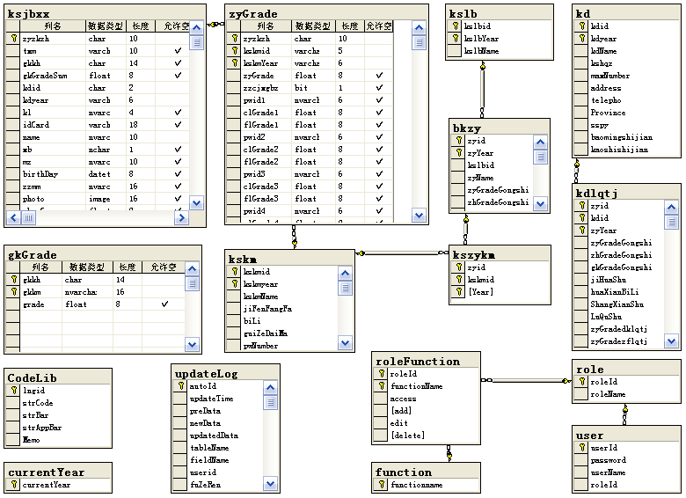
9.2.3 表关系设计
本系统中，各表之间引用关系也比较简单，各表之间关系如g下图所示。
数据表关系图

Slide 23
9.2.4 存储过程说明
存储过程1：ksjbxx_Insert
当用户添加考生基本信息时，系统自动生成考生的专业准考证号。
专业准考证号的格式为（10位）：考生号前缀（6位）+考生号后缀（4位）。考生号前缀由各考点提供。考生号后缀为各考点的考生报名人数，如第一人报名，考生号后缀则为“0001”，第三十五人报名则为“0035”，依此类推。若报名人数超过9999人，则将考生号后缀第一位置为“A”，然后重新计数，如第10000人报名，则为“A001”。如果当前考生号后缀为“A999”，则下一考生号后缀则为“B001”，依此类推。
存储过程ksjbxx_Insert是代码生成器Monstarila生成的对ksjbxx表进行插入操作的存储过程（下一节将介绍）。用户在进行添加考生基本信息操作时，点击“添加”按钮后，系统将考生基本信息添加到ksjbxx表中，同时自动生成该考生的专业准考证号，因此，我们在该存储过程中添加生成准考证号的代码。

Slide 24
存储过程2：Import_ByFields
在考生信息管理模块中要实现将考生信息从Excel文件导入到SQL Server数据库ksjbxx表中的功能。该存储过程可实现用户指定导入一个或多个Excel文件的字段到SQL Server数据表相应字段的功能。
参数@para_from为要导入数据库的Excel文件中的字段名
参数@pk_from指定要导入的Excel文件的主键字段
参数@filename为 Excel文件的绝对路径+文件名
参数@para_into为SQL Server的数据表中接收数据的对应字段名
参数@pk_into为SQL Server数据表中相应的主键字段(对应于Excel的主键)
参数@tablename为将要接收导入数据的SQL Server数据表名

Slide 25
存储过程3：Export_BySql
在考生信息管理模块中要实现将考生信息从SQL Server数据库ksjbxx表导出到Excel文件中的功能。该存储过程可实现用户指定导出一个或多个SQL Server数据表的字段到Excel文件的功能。
CREATE PROCEDURE [dbo].[Export_BySql] @para_into varchar(1000), --目的文件(Excel文件)的字段名 @para_from varchar(6000), --查询数据库的SQL语句 @filename varchar(1000) --Excel文件的绝对路径+文件名 AS DECLARE @str VARCHAR(8000) BEGIN SET @str='insert into OPENROWSET(''MICROSOFT.JET.OLEDB.4.0'',''Excel8.0;HDR=YES;DATABASE='+@filename+''',sheet1$)'+' ('+@para_into+') '+@para_from EXEC(@str) END GO

Slide 26
存储过程4：ExportToTemp
由于导出的Excel文件是给人一个直观的数据统计信息，而保存在数据库中的考生信息是以人们不容易理解的代码形式存在的，比如考生报考的美术专业在数据库中以代码“111”的形式存在，若直接将其导出，则人们无法清晰理解其含义。所以在将考生信息导出前要现将这些代码信息转换成人们容易理解的文字信息。
该存储过程的功能则是生成一个临时表，将所有要导出的考生信息先放在这个临时表中，将其中的一些代码信息转换成文字信息保存。然后在表示层程序代码中再将该临时表中数据导出，这时得到的Excel文件就清晰易懂了。

Slide 27
存储过程5：zyGradeHuaXian
该存储过程根据专业单科录取条件以及该专业录取人数，计算专业总分数线。

Slide 28
9.3.1 代码生成器
本系统使用Monstarillo代码生成器，生成数据访问层、业务逻辑层、表示层代码。Monstarillo代码生成器使用自下向上（bottom up）的工作方式，按照已存在的数据库来创建一套数据类以及事务类。它根据数据库中的表生成对表操作（Select、Insert、Update、Delete）的存储过程以及调用这些存储过程的类。

Slide 29
下面先简要介绍一下软件的三层体系结构。
所谓三层体系结构，是在客户端与数据库之间加入了一个中间层。
三层体系的应用程序将业务规则、数据访问、合法性校验等工作放到
了中间层进行处理。每一层都可以在仅仅更改很少量的代码后，就能
放到物理上不同的服务器上使用。此外，每层做些什么其它层是完全
看不到的，因此更改、更新某层，都不再需要重新编译或者更改全部
的层了。通常情况下，客户端不直接与数据库进行交互，而是与中间
层建立连接，再经由中间层与数据库进行交换。

Slide 30
我们用三层结构主要是使项目结构更清楚，分工更明确，有利于
后期的维护和升级。三层结构包含：表示层，业务层，数据层。完善
的三层结构的要求是：修改表示层而不用修改业务层,修改业务层而
不用修改数据层。
表示层（Presentation Layer）：
表示层用于用户接口的展示，以及用业务层的类和对象来驱动这些接口。在ASP.NET中，该层包括aspx页面、用户控件、服务器控件以及其他相关的类和对象。

Slide 31
业务层（Business Tier）：业务层用于访问数据层，从数据层取数据、修
改数据以及删除数据，并将结果返回给表现层。 在ASP.NET中，该层包括使用
SqlClient或OleDb从SQL Server或Access数据库取数据、更新数据及删除数
据，并把取得的数据放到DataReader或DataSet中返回给表示层。
通常该层被划分成两个子层：业务逻辑层（Business Logic Layer，BLL）
和数据访问层（Data Access Layers，DAL）。业务逻辑层在数据访问层之
上，也就是说BLL调用DAL的类和对象。DAL访问数据并将其转给BLL。
在ASP.NET中，该层可以用SqlClient或OleDb从SQL Server或Access数
据库取数据，把数据通过DataSet 或DataReader的形式给BLL，BLL处理数据
给表现层。有的时候，例如直接把DataSet 或DataReader送给表现层的时候，
BLL是一个透明层。

Slide 32
数据层（Data Tier）：数据层是数据库（以及执行查询、添加、修
改、删除等存储过程）或者数据源。在.NET中，通常它是一个SQL
Server或Access数据库，但不仅限于此两种形式，它还可能是Oracle，
mySQL，甚至是XML。

Slide 33
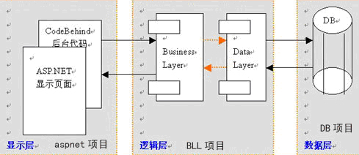
软件三层体系结构图

Slide 34
代码生成器生成了Business、BusinessBase、Info、Persist、PersistBase、DatabaseScript、Misc七个文件夹，以及为每个数据表生成了aspx和.cs文件。其中数据层（SQL Server存储过程Sql语句）代码存放在DatabaseScript文件夹中，数据访问层代码存放在Persist文件夹和PersistBase文件夹中，业务逻辑层代码存放在Business文件夹和BusinessBase文件夹中，表示层代码即是为各数据表生成的aspx与.cs文件。
Persist文件夹中的所有类都继承自PersistBase文件夹中的类。Persist文件夹中的类不会在每次运行代码生成器时都重新生成，用户可以在这些类中添加自己定义的属性和方法，或重写由代码生成器生成的方法。

Slide 35
PersistBase文件夹中存放的是数据访问层的基类，这些类调用由代码生成器生成的数据库存储过程来实现对数据库中数据的访问。每次运行代码生成器时该文件夹中的代码都将重新生成，用户不要改动该文件夹下的类的代码。
Business文件夹中的所有类都继承自BusinessBase文件夹中的类。Business文件夹中的类不会在每次运行代码生成器时都重新生成，用户可以在这些类中添加自己定义的属性和方法，或重写由代码生成器生成的方法。
BusinessBase文件夹中存放的是业务逻辑程的基类，这些类调用存放于Persist文件夹中的数据访问层的类。每次运行代码生成器时该文件夹中的代码都将重新生成，用户不要改动该文件夹下的类的代码。

Slide 36
Info文件夹存放为每个数据表生成的类，每个类中的属性就是该类对应表中的字段。
DatabaseScript文件夹中存放由代码生成器创建的生成存储过程的Sql语句，用查询分析器载入这些Sql语句即可直接生成存储过程。
Misc文件夹存放生成的Web.config文件。

Slide 37
9.3.2 创建解决方案
本系统使用Visual Studio2005开发。
首先新建一个网站，项目名为cquart2005 。
点击“文件”菜单，选择“新建项目”，在“新建项目”窗口中项目类型选择“Visual C#”，模版选择“类库”。项目名称改为
“Business”，与生成代码的文件夹同名。解决方案选择“添入解决方案”，将该新建项目添加入刚才建立的解决方案中，点击“确定”按钮即可。
将生成的Class1.cs文件删掉，将Business文件夹下的所有文件添加到Business项目中。
同样的，依次为解决方案添加“BusinessBase”、“Persist”、“PersistBase”、“Info”项目。

Slide 38
右键点击“Info”项目，选择“生成”。再右键点击“PersistBase”项目，选择“添加引用”，弹出“添加引用”对话框，选择“项目”标签，选择“Info”项目，然后点击“确定”按钮，将Info组件添加到PersistBase项目中，因为PersistBase中的代码要引用Info中定义的类。再右键点击“PersistBase”项目，选择“生成”，生成
PersistBase组件。同理，在Persist项目中添加Info和PersistBase组件，然后生成Persist组件。在BusinessBase项目中添加Info、PersistBase和Persist组件，然后生成BusinessBase组件。在Business项目中添加Info和BusinessBase组件，然后生成Business组件。
把所有aspx文件、.cs文件、html、css文件添加到cquart2005项目中，再把Misc文件夹中的Web.config添加到cquart2005项目中，将
default.html设为起始页。

Slide 39
要注意一下，由于所用的Monstarillo代码生成器是v1.2.1.0版，该版本支持VS2003的文件格式，但我们是用VS2005来开发本系统，所以要将生成的代码稍微修改一下。将生成的所有aspx文件中“Codebehide”改成“CodeFile”，删掉“AutoEventWireup”属性，把页面元素“<body MS_POSITIONING=”GridLayout“>”改为
“<body>”。在所有生成的aspx文件相关的cs文件中，将类定义语句“public class”改为“public partial class”，并将类定义中对页面控件元素的声明语句全部删掉。然后保存所有更改。（此法太过繁琐，也可改动Monstarillo代码生成器的模板文件，如此可直接生成需要的代码）。

Slide 40
现在整个系统的数据操作框架已经搭建好了。整个系统分为五个功能模块：系统维护模块（xtwh），数据维护模块（sjwh），考生信息管理模块（ksxxgl），成绩管理模块（cjgl），成绩册查询打印模块（Print）。为每个模块建一个文件夹（文件夹名用该模块的拼音字母简写），建立一个js文件夹存放要使用的javascript代码，建立一个ErrorPage文件夹存放出错页面，建立image文件夹存放系统所用的图片，建立css文件夹存放样式表文件。
将所有aspx文件和cs文件按功能分别放入各个模块文件夹中，Style.css文件放入css文件夹中。

Slide 41
9.3.3 配置文件Web.Config
<?xml version="1.0"?> <configuration xmlns="http://schemas.microsoft.com/.NetConfiguration/v2.0"> <appSettings> <add key="ConnectionString" value="data source=127.0.0.1;initial catalog=cquArtRecruitMis;UID=sa;PWD=sa"/> <add key="CheckPower" value="true"/> <add key="operateError" value="TRUE"/> </appSettings> <system.web> <compilation defaultLanguage="c#" debug="true"> <assemblies> </assemblies> </compilation> <customErrors mode="RemoteOnly" defaultRedirect="~/ErrorPage/ErrorPage.aspx" /> <authentication mode="Windows"/> <authorization> <allow users="*"/> </authorization> <trace enabled="false" requestLimit="10" pageOutput="false" traceMode="SortByTime" localOnly="true"/> <sessionState mode="InProc" stateConnectionString="tcpip=127.0.0.1:42424" sqlConnectionString="data source=127.0.0.1;Trusted_Connection=yes" cookieless="false" timeout="20"/> <globalization requestEncoding="utf-8" responseEncoding="utf-8"/> </system.web> </configuration>
本系统web.config文件如下所示：

Slide 42
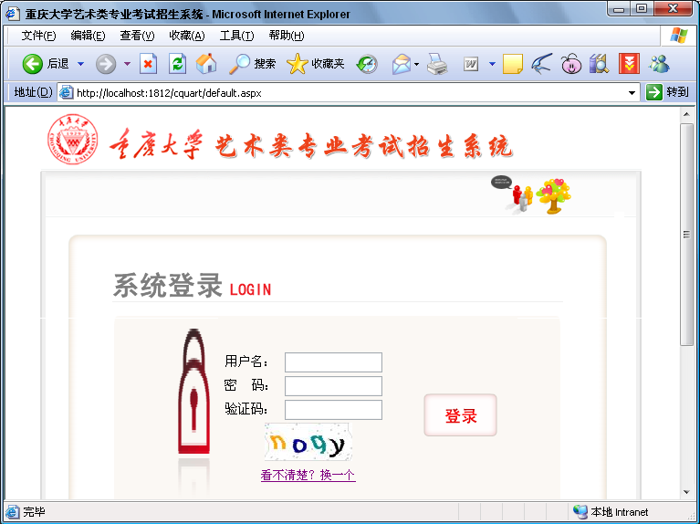
9.4.1 登录模块
登录页面

Slide 43
该页面对应的文件名为“default.aspx”。用户在此页面输入正确的用户名、口令和验证码即可登录系统。其页面窗体源文件如下：
<%@ Page Language="C#" AutoEventWireup="true" CodeFile="default.aspx.cs" Inherits="defaultlogin" %> <!DOCTYPE html PUBLIC "-//W3C//DTD XHTML 1.0 Transitional//EN" "http://www.w3.org/TR/xhtml1/DTD/xhtml1-transitional.dtd"> <html xmlns="http://www.w3.org/1999/xhtml" > <head runat="server"> <title>重庆大学艺术类专业考试招生系统</title> <meta name=vs_targetSchema content="http://schemas.microsoft.com/intellisense/ie5"> <link href="css/login.css" rel="stylesheet" type="text/css" /> </head> <body bgcolor="#ffffff" leftmargin="0" topmargin="0" marginwidth="0" marginheight="0"> <form id="userForm" method="post" runat="server" defaultfocus="userIdTextBox" > <div align=center> <table id="__01" width="666" height="462" border="0" cellpadding="0" cellspacing="0"> …… <tr><td width="70" align="center">用户名：</td> <td align="left"><asp:TextBox ID=userIdTextBox Runat=server Width="101px" MaxLength="10" TabIndex="1" /><asp:RequiredFieldValidator id="userIdValidator" ControlToValidate="userIdTextBox" ErrorMessage="用户名不能为空" runat=server>*</asp:RequiredFieldValidator></td></tr>

Slide 44
<tr><td width="70" align="center">密&nbsp;&nbsp;&nbsp; 码：</td> <td align="left"><asp:TextBox ID=passwordTextBox Runat=server TextMode =password Width="101px" MaxLength="20" TabIndex="2" /> <asp:RequiredFieldValidator ID="RequiredFieldValidator1" runat="server" ControlToValidate="passwordTextBox" ErrorMessage="密码不能为空">* </asp:RequiredFieldValidator></td></tr> <tr><td width="70" align="center">验证码：</td> <td align="left"><asp:TextBox ID=verifyTextBox Runat=server Width="101px" MaxLength="10" TabIndex="3" /> <asp:RequiredFieldValidator id="RequiredFieldValidator2" ControlToValidate="verifyTextBox" ErrorMessage="请输入验证码" runat=server>* </asp:RequiredFieldValidator></td></tr> <tr><td colspan="2" align="center"> <img id="ImageVerify" src="Verify.aspx" alt="看不清楚？换一个" onclick="this.src=this.src+'?temp='+(new Date().getTime().toString(36))" /></td></tr> <tr><td colspan="2" align="center"> <a href="#" onclick="document.getElementById('ImageVerify').src='Verify.aspx?temp='+ (new Date().getTime().toString(36)); return false"><font style="font-size:small">看不清楚？换一个</font></a></td></tr> …… </table></div></form></body></html>
在此页面中定义了三个RequiredFieldValidator验证控件，分别用于验证用户名、密码和验证码三个文本框，保证其为必填项。

Slide 45
图片控件ImageVerify的作用是显示程序随机生成的验证码：
<img id="ImageVerify" src="Verify.aspx?" alt="看不清楚？换一个" onclick="this.src=this.src+'? temp='+(new Date().getTime().toString(36))" />
页面Verify.aspx生成随机验证码的图片，将登录页面的图片控件ImageVerify的src属性设为“Verify.aspx”，则页面载入时就会将验证码图片显示在图片控件中。且其onclick事件设为“this.src=this.src+’?temp=’+(new Date().getTime().toString(36))”，则每次鼠标单击该图片时都会重新执行Verify.aspx页面生成新的验证码。在页面地址后加上随机参数的目的是为了在客户端浏览器每次请求Verify.aspx页面时都加上不同的参数，强制服务器端每次都重新执行该页面，若不加上随机参数，则客户端每次请求相同的页面地址，服务器直接从缓存中将该页面取出发给客户端，验证码图片就不会更新。

Slide 46
验证码图片下有一个超链接“看不清楚？换一个”，用鼠标点击它后会重新生成验证码，实现跟单击图片时一样的功能：
<a href="#" onclick="document.getElementById('ImageVerify').src='Verify.aspx?temp='+ (new Date().getTime().toString(36)); return false"><font style="font-size:small">看不清楚？换一个</font></a>

Slide 47
Verify.aspx页面后台代码如下：
protected void Page_Load(object sender, EventArgs e) { //生成4位的验证码 string tmp = RndNum(4); //取随机码 this.Session["verify"] = tmp.ToLower(); this.ValidateCode(tmp); // 输出图片 } private void ValidateCode(string VNum) { int gheight = VNum.Length * 12; using (System.Drawing.Bitmap Img = new System.Drawing.Bitmap(gheight, 25)) { using (System.Drawing.Graphics g = System.Drawing.Graphics.FromImage(Img)) { g.Clear(Color.White); //背景颜色 Font f = new Font("Arial Black", 10); //文字字体 SolidBrush s = new SolidBrush(Color.Black); //文字颜色 g.DrawString(VNum, f, s, 3, 3); MemoryStream ms = new MemoryStream(); Img.Save(ms, ImageFormat.Jpeg); Response.ClearContent(); Response.ContentType = "image/Jpeg"; Response.BinaryWrite(ms.ToArray()); } } Response.End(); }

Slide 48
private string RndNum(int VcodeNum) { string Vchar = "0,1,2,3,4,5,6,7,8,9,a,b,c,d,e,f,g,h,i,j,k,l,m,n,o,p,q,r,s,t,u,v,w,x,y,z"; string[] VcArray = Vchar.Split(new Char[] { ',' }); string VNum = ""; int temp = -1; Random rand = new Random(); for (int i = 1; i < VcodeNum + 1; i++){ if (temp != -1) { rand = new Random(i * temp * unchecked((int)DateTime.Now.Ticks)); } int t = rand.Next(35); if (temp != -1 && temp == t) { return RndNum(VcodeNum); } temp = t; VNum += VcArray[t]; } return VNum; }

Slide 49
protected void ImgBtnLogin_Click(object sender, ImageClickEventArgs e) { if (this.Session["verify"] == null || this.Session["verify"].ToString().Equals(this.verifyTextBox.Text.Trim().ToLower()) == false) { this.Label1.ForeColor = System.Drawing.Color.Red; this.Label1.Text = "请重新输入验证码！"; this.verifyTextBox.Text = ""; this.verifyTextBox.Focus(); return; } else{ this.Session["verify"] = null; //必须将Session["verify"]置为null，否则仍然不安全 this.Label1.ForeColor = System.Drawing.Color.Black; this.Label1.Text = ""; } string userId = this.userIdTextBox.Text.ToString(); string password = this.passwordTextBox.Text.Trim(); Monstarillo.Business.user bus = new Monstarillo.Business.user((string)ConfigurationSettings.AppSettings["ConnectionString"]); bus.Fill(userId); if (bus.userId == null || password != bus.password.ToString()){ Label1.Text = "用户或密码错误！"; } else{ this.Session["currentYear"] = cquartUtility.GetcurrentYear(this); this.Session["userId"] = bus.userId; Response.Redirect("Index.htm"); } }
“登录”按钮的功能是检测用户的输入，判断验证码是否输入正确以及该用户是否存在且密码是否正确。点击“登录”按钮后程序首先判断输入的验证码是否正确，如果输入错误则直接返回，提示用户重新输入验证码。如果验证码输入正确，接下来判断用户名及密码，若用户不存在或密码不正确，则提示相应的错误信息。如果用户名及密码均正确，则将该用户名、当前年份写入Session变量中，同时进入系统的主界面。该按钮事件代码如下：

Slide 50
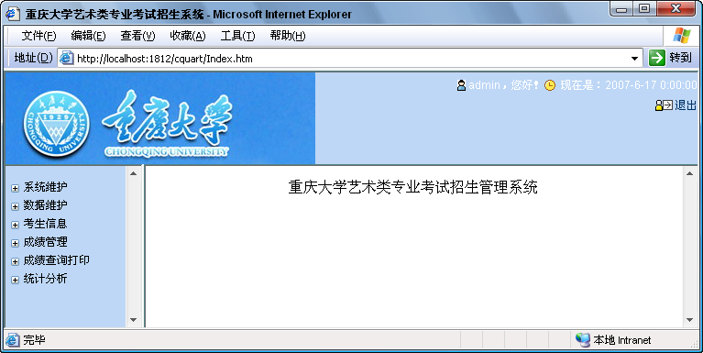
9.4.2 系统主界面
当用户在登录页面通过身份验证之后，即可进入系统的主界面。
系统主界面

Slide 51
系统的主界面是一个框架文件“Index.htm”，由横幅框架（上）、目录（左）及主要框架（右）3个部分组成。横幅框架对应的文件名为“top.aspx”，目录框架对应的文件名为“left.aspx”，主要框架对应的初始页面文件名为“main.aspx”。
主要框架页面是系统的主要功能页面，该页面在进入系统时，默认为main.aspx文件。当用户单击右边的目录框架页面后选择具体功能时，该页面将会跳转至相应功能的链接页面。

Slide 52
9.4.3 系统维护模块
该模块功能包括系统基本参数设置（考点设置、考试年度）、用户及角色权限设置。
超级用户登录后，首先设置当前考试年份，然后添加本系统的角色，为角色指定角色代码以及角色编号，为角色配置相应权限。对已有角色可以进行编辑，角色编号不能修改，可修改角色名称与权限，并可删除角色。然后可为本系统添加用户，为新用户指定用户名、密码、昵称以及所属角色，通过指定角色为用户分配权限。对已有用户可以进行编辑，用户名不能修改，可修改密码、昵称及所属角色。

Slide 53
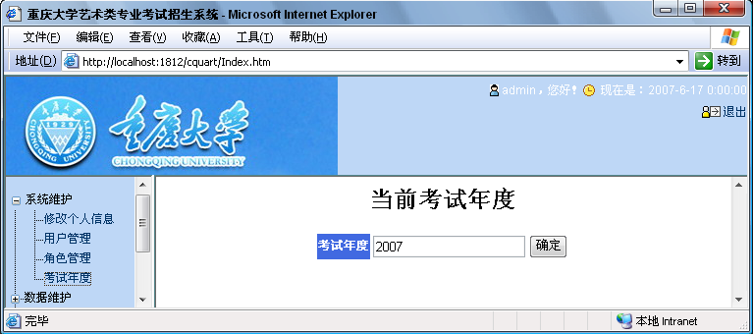
1.设置考试年份
在系统维护子菜单下，点击“考试年度”，进入考试年度设置页面：
年分设置页面

Slide 54
后台代码如下：
【Page_Load事件】页面载入时触发该事件： private void Page_Load(object sender, System.EventArgs e) { //判断当前用户是否拥有权限进行本操作 cquart.Common.cquartUtility.HasFunctionInModule(this, "系统维护", "edit"); if (!Page.IsPostBack) { string CURRENTYEAR = cquartUtility.GetcurrentYear(this); //获取当前年份信息 CURRENTYEARTextBox.Text = CURRENTYEAR.ToString(); } } 【ButtonOk_Click事件】点击“确定”按钮时触发该事件，将用户输入的年份值存入数据库表中： protected void ButtonOk_Click(object sender, EventArgs e) { string sqlString = "delete from currentYear"; DbHelperSQL.ExecuteSql(sqlString); Monstarillo.Business.currentYear bus = new Monstarillo.Business.currentYear((string)ConfigurationSettings.AppSettings["ConnectionString"]); bus.CURRENTYEAR = CURRENTYEARTextBox.Text.ToString(); bus.Insert(); SaveLabel.Text = "考试年度设置成功！"; }

Slide 55
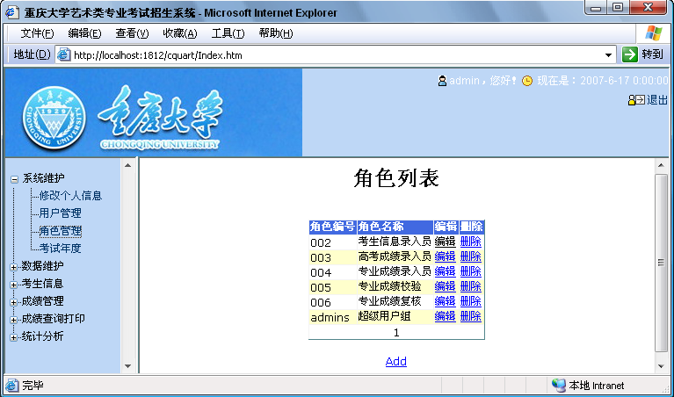
2.角色管理
在系统维护子菜单下，点击“角色管理”打开角色列表页。角色列表页面列出本系统中存在的角色编号与角色名称，提供添加角色、编辑角色和删除角色的功能。
角色列表页面

Slide 56
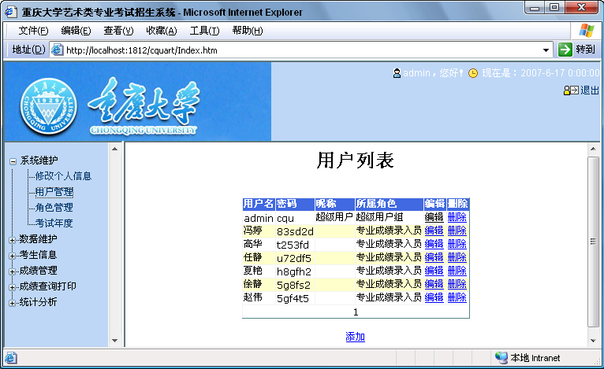
3.用户管理
在系统维护子菜单下，点击“用户管理”，进入用户列表页面，该页面整体布局与角色列表相似。列出本系统中存在的用户名、用户密码、该用户角色角色，提供添加新用户、编辑用户和删除用户的功能。
用户列表页面

Slide 57
9.4.4 数据维护模块
数据维护模块对本系统的数据进行设置与维护。该模块功能包括：考点信息维护、科类信息维护、考试科目信息维护、报考专业信息维护、专业成绩划线等。
本模块的操作顺序为，用户先添加各个考点信息，然后添加考试的科类、所有考试科目、报考专业。结构为：在一个科类下包括不同的报考专业，在每个专业中包含不同的考试科目。
专业划线模块的功能是为所选专业计算出专业考试总成绩的分数线和上线人数，标记出专业考试成绩合格的考生。

Slide 58
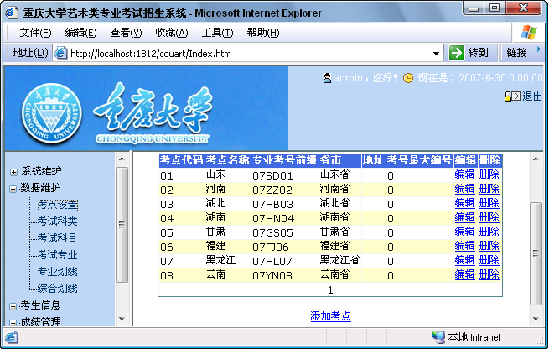
1.考点设置
用户在“数据维护”子菜单下点击“考点设置”进入考点列表页面，该页面列出本系统中的所有考点信息，包括考点代码、考点名称、该考点专业考号前缀、考点所在省市等等，提供添加考点、编辑考点和删除考点的功能。
考点列表页面

Slide 59
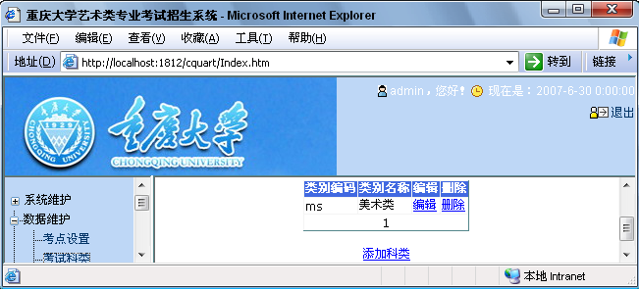
2.考试科类
在数据维护子菜单下，点击“考试科类”，进入考试类别（科类）列表页面，该页面列出本系统中的所有科类信息，包括科类代码、科类名称，提供添加科类、编辑科类和删除科类的功能。
科类列表页面

Slide 60
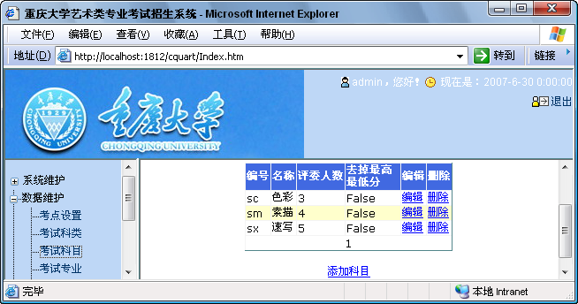
3.考试科目
在数据维护子菜单下，点击“考试科目”，进入考试科目列表页面，该页面列出本系统中的所有考试科目信息，包括科目代码、科目名称、该考试科目评委人数、该科目成绩是否去掉最高最低分等，提供添加、编辑和删除科目的功能。
考试科目列表页面

Slide 61
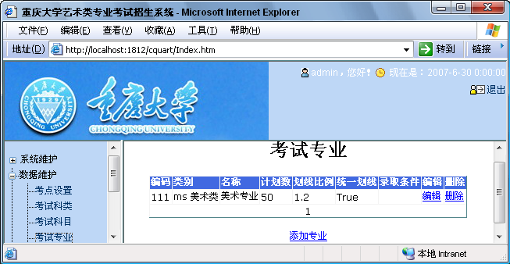
4.考试专业
在数据维护子菜单下，点击“考试专业”，进入考试专业列表页面，该页面列出本系统中的所有报考专业信息，包括专业代码、专业所属科类、专业名称、专业计划招生人数、划线比例、录取条件等，提供添加、编辑和删除专业的功能。
报考专业列表页面

Slide 62
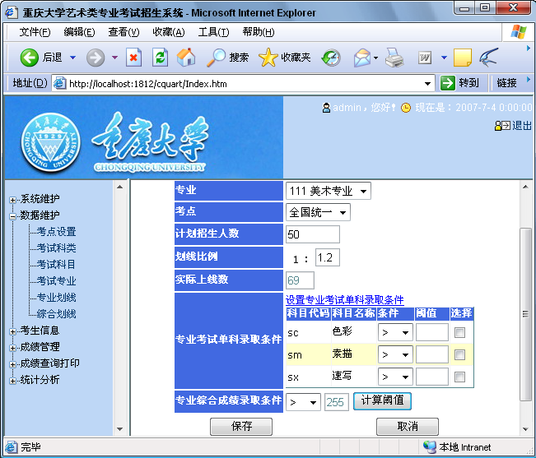
5.专业划线
在数据维护子菜单下，点击“专业划线”，进入专业划线页面。
专业划线页面

Slide 63
在该页面中用户可对各专业的专业成绩分数线划定条件进行设置。如果该专业是全国统一划线，则“考点”下拉列表框只显示“全国统一”，以下的成绩计算公式、招生人数等条件都是全国统一条件，所有信息设置好后保存在bkzy表中。如果该专业不是全国统一划线，则可在“考点”下拉列表框中选择考点，然后对其进行单独设置，划线条件设置好后保存在kdlqtj表中。设置好专业计划招生人数、划线比例以及单科成绩条件后，用户若点击“计算阈值”按钮，系统会计算出复核条件的专业成绩合格分数线以及实际上线人数，并显示在页面上，但不对上线考生的“合格”标识（即ksjbxx表中“hege”字段）进行保存；若用户点击“保存”按钮，则系统计算出专业成绩合格分数线与实际上线人数后，将“合格”标识保存到数据库表中。

Slide 64
9.4.5 考生信息管理模块
考生管理模块主要用于考生的报考信息管理以及考生信息的数据导入导出。考生报考信息包括：报考考点、考生号（即高考考号，每个考生的考生号14位是唯一的由当地招办提供，当输入出现重复需提示操作用户）、专业准考证号（由系统自动生成）、报考科类（文、理、综合）、身份证号（18位）、姓名、性别、民族、出生年月日、政治面貌、照片、身高、体重、省市、毕业中学、通讯地址、邮政编码、电话号码（含家庭电话、手机号码）、报考专业志愿情况（第一志愿、第二志愿、第三志愿）、各专业成绩以及综合成绩、备注等。

Slide 65
本模块实现考生信息的添加、修改、删除和查询功能，其中查询以考生号、姓名或专业准考证号进行模糊查询查询。同时实现考生高考成绩录入与查询。
因为各考点的考生报名信息大都以Excel电子表格形式保存，所以本模块还要实现将Excel中大量的数据导入到SQL Server数据库表中的功能，以及将SQL Server数据库表中考生数据导出到Excel文件的功能，以做备份。

Slide 66
1.考生基本信息模块
在考生信息子菜单下，点击“考生基本信息”，进入考生基本信息页面，该页面列出本系统中的所有考生信息，包括专业准考证号、考生姓名、性别、民族、省市、考点、报考志愿等，提供浏览详细信息、添加、编辑和删除考生信息的功能。
该页中提供三种条件查询：高考考号、专业准考证号和考生姓名。查询方式是模糊查询，用户在文本框中输入全部或部分要查询的内容，单击“查询”按钮，即可检索出匹配条件的信息。如果不输入任何查询条件直接点击“查询”按钮，则检索出所有学生的信息。如果选择了“按报考志愿查询”复选框则直接按所选专业进行查询。

Slide 67
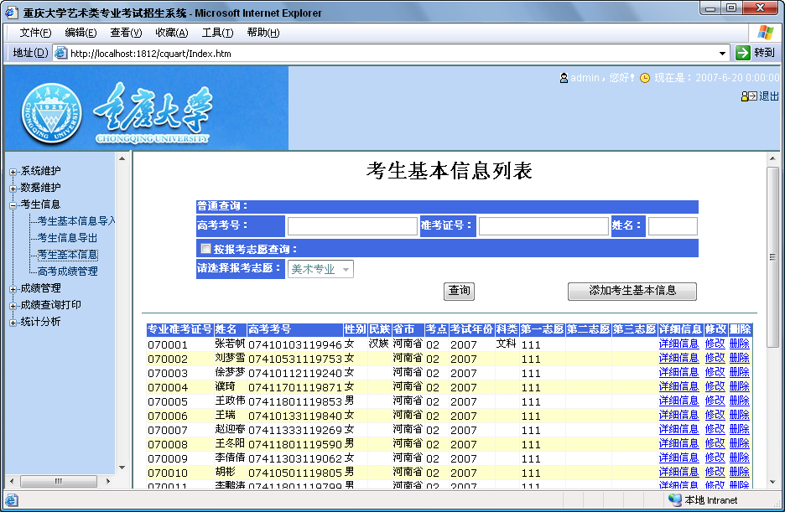
考生信息列表页面

Slide 68
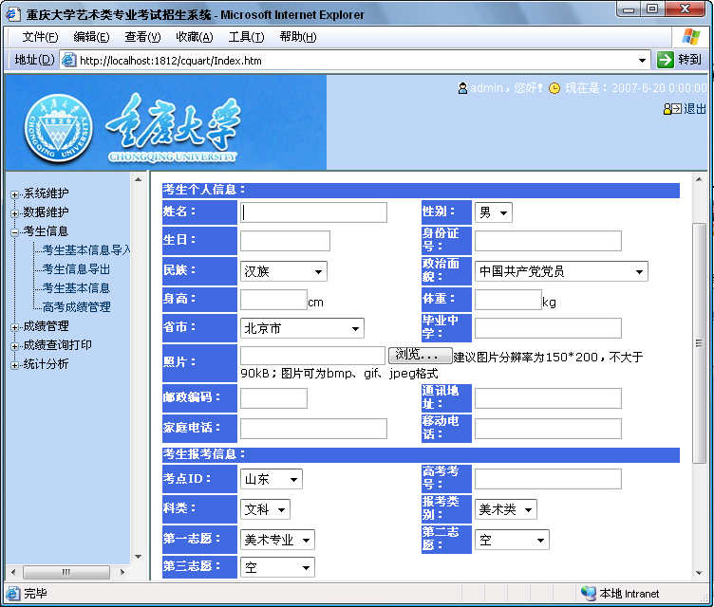
在考生基本信息列表页面中点击每条记录后的“修改”链接，进入考生基本信息修改页面：
添加考生信息页面

Slide 69
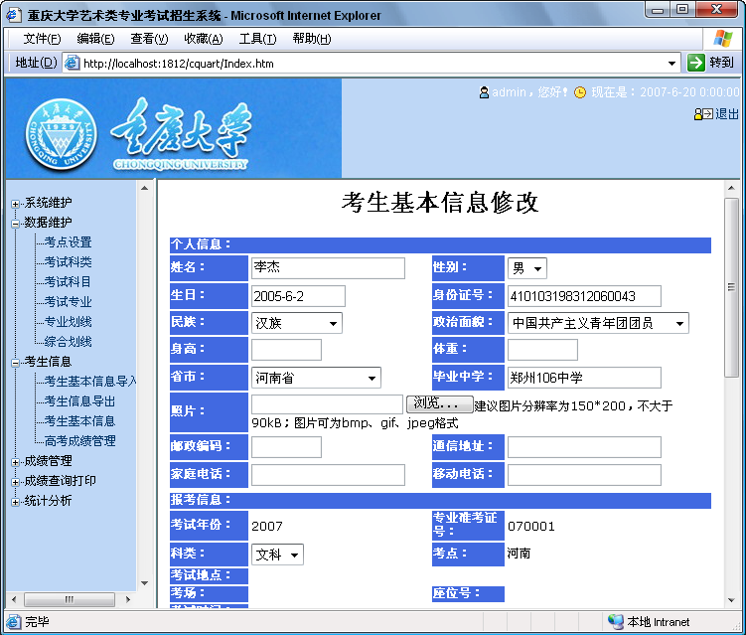
在考生基本信息列表页面中点击每条记录后的“修改”链接，进入考生基本信息修改页面：
考生信息修改页面

Slide 70
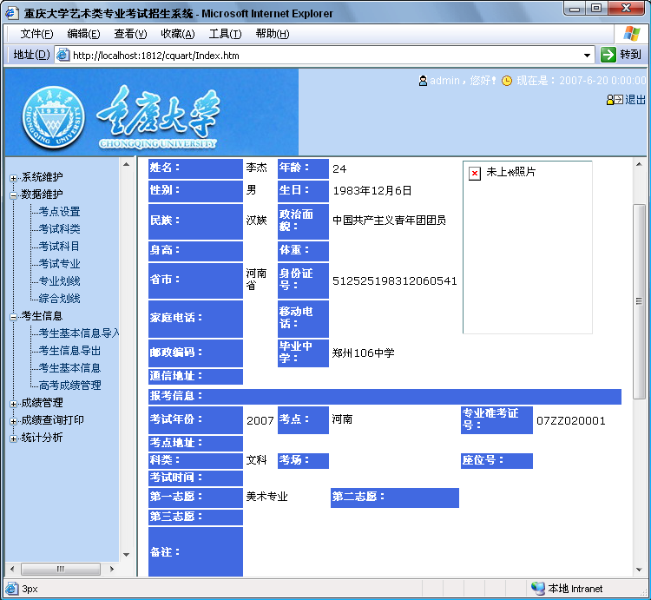
在考生基本信息列表页面中点击每条记录后的“详细信息”链接，进入考生详细信息浏览页面：
考生详细信息浏览页面

Slide 71
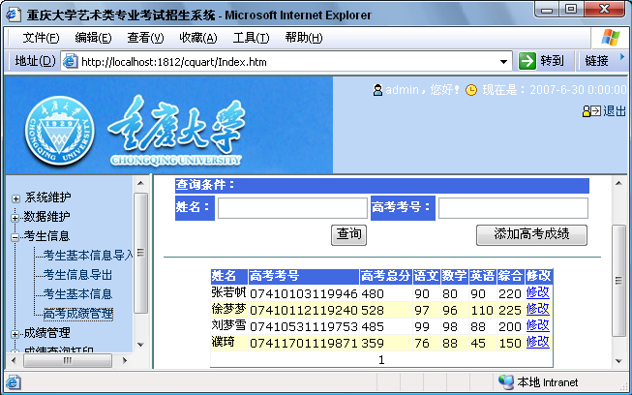
2.考生高考成绩管理模块
在考生信息子菜单下，点击“高考成绩管理”，进入高考成绩列表页面，该页面列出考生的高考成绩信息列表，包括姓名、高考考号、高考总分、各科成绩，提供添加和编辑考生高考成绩的功能。
高考成绩列表页面

Slide 72
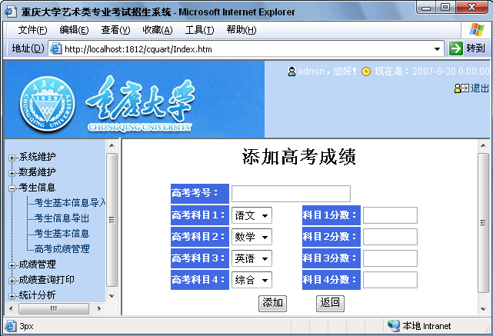
在高考成绩列表页面点击“添加高考成绩”按钮，进入添加高考成绩页面。在该页面中，用户可为考生添加其高考成绩信息。注意，如果没有首先添加考生的基本信息而直接添加其高考信息，则会提示出错。只有当数据库表中已经存在该考生的基本信息，才允许添加该考生的高考成绩。
添加高考成绩页面

Slide 73
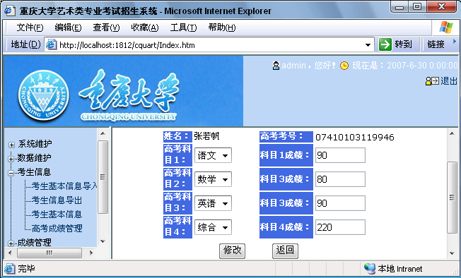
在高考成绩列表页面点击每条记录后的“修改”链接，进入修改高考成绩页面：
修改高考成绩页面

Slide 74
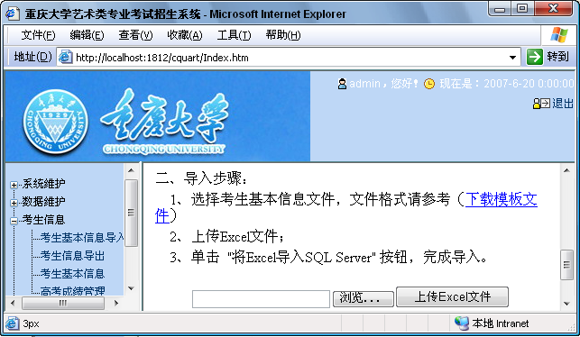
3.考生信息数据导入导出模块
在考生信息子菜单下，点击“考生基本信息导入”，进入考生基本信息导入页面。在该页面中，用户可以将存放考生信息的Excel文件中的数据导入到SQL Server数据库中。Excel文件中的字段格式参考该页面中的注意事项。用户先将存放在客户端电脑硬盘上的Excel文件上传到服务器上，然后再将其导入到SQL Server数据库中。
考生信息导入页面

Slide 75
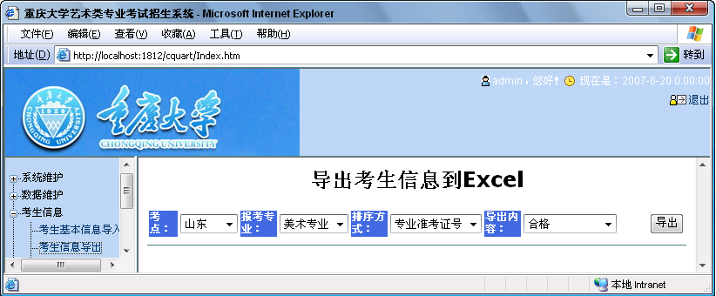
在考生信息子菜单下，点击“考生信息导出”，进入考生信息导出页面。在该页面中用户可以将存放在SQL Server数据库中的考生信息导出为Excel文件。用户先选择导出条件，即选择导出哪个考点、什么专业、是否合格的考生信息。可以为导出的信息选择排序方式，即按准考证号或高考考号或条形码或考生成绩排序。然后点击“导出”按钮，程序先根据用户所选的条件将数据从数据库中导出到服务器端硬盘，再将该文件回送到客户端，最后将服务器端临时Excel文件删除。
导出考生信息页面

Slide 76
9.4.6 成绩管理模块
用户在该模块中对考生专业成绩进行管理。首先对作弊、缺考考生作备注，在后面进行成绩录入时如该考生该科目缺考、作弊应提示录入员相关信息同时自动附成绩为0。然后进行成绩录入。
成绩录入分初录和复录。若初录、复录成绩不同时马上显示并报警，以便录入员对相关试卷单独处理。录入员对初录、复录成绩均无权修改。初、复录成绩不同需要修改时，必须由具有相应权限的用户登录进行修改，并且系统会详细记录成绩修改时间、原成绩、修改后成绩、修改用户等信息，并且打印后由相关负责人签字。

Slide 77
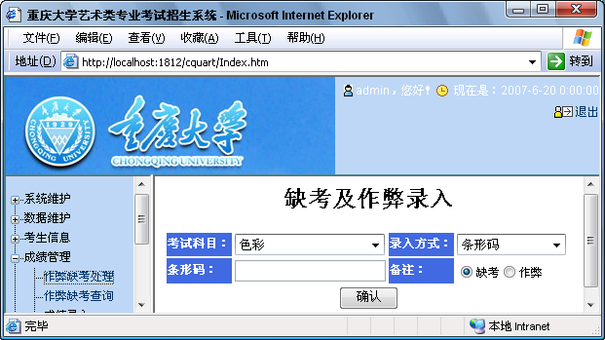
1.作弊处理模块
在成绩管理子菜单下，点击“作弊缺考处理”，进入考生作弊及缺考录入页面：
在该页面中，用户先对作弊、缺考考生作记录（缺考科目、作弊科目），在后面进行成绩录入时如该考生该科目缺考、作弊则提示录入员相关信息，同时自动将成绩置0。
缺考及作弊录入页面

Slide 78
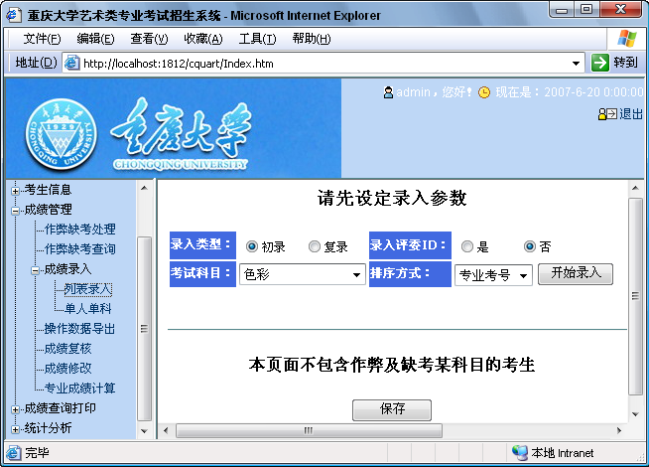
2.成绩录入模块
在成绩管理子菜单下，点击“成绩录入”，该模块分为“列表录入”和“单人单科录入”两个页面。首先点击“列表录入”：
考生成绩列表录入页面

Slide 79
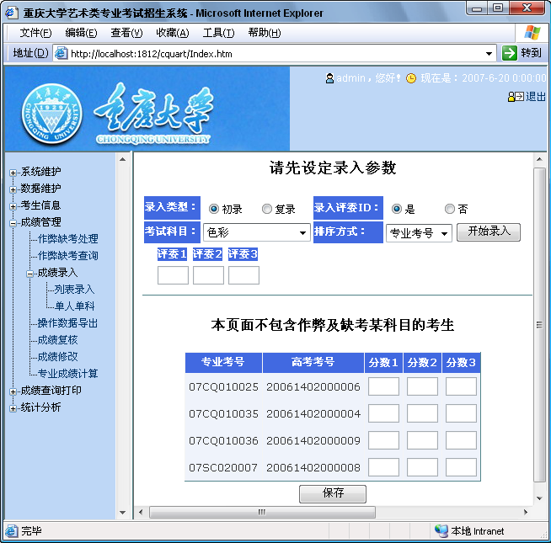
在该页面中，用户对考生成绩进行批量录入。录入成绩的顺序为先进行初录，有该课程标记为“缺考/作弊”的不进行成绩录入。在“录入类型”中选择“初录”进行成绩初录，选择进行成绩录入的考试科目，如果选择录入评委id，点击“开始录入”按钮，页面如下：

Slide 80
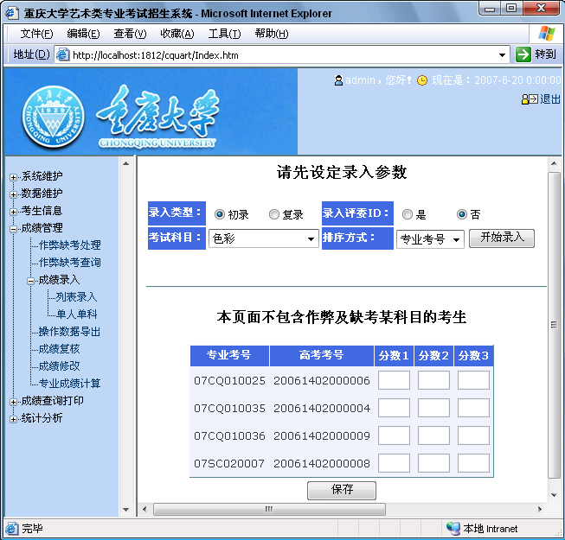
若在“录入类型”中选择“初录”进行成绩初录，选择进行成绩录入的考试科目，选择不录入评委id，点击“开始录入”按钮，页面如下：
页面中没有出现评委id的录入框，点击“保存”按钮时不会保存评委id，但分数1仍为评委1给出的分数，分数2仍为评委2给出的分数。

Slide 81
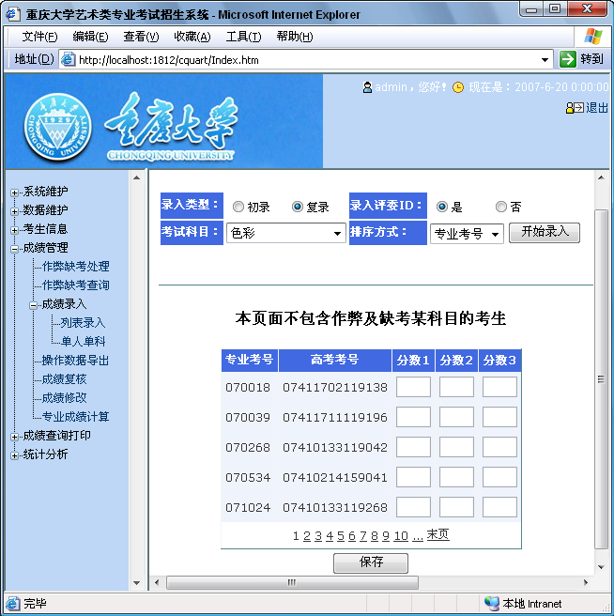
若在“录入类型”中选择“复录”进行成绩复录，选择进行成绩录入的考试科目，页面不出现评委id录入框，直接为每位考生录入成绩即可。分数1仍为评委1给出的分数，分数2仍为评委2给出的分数，依此类推。页面如下：

Slide 82
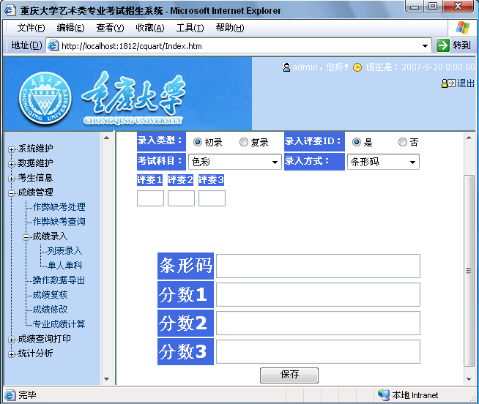
点击“单人单科”，在该页面中用户可对单个考生的每门课程进行成绩录入。
单人单科成绩录入页面

Slide 83
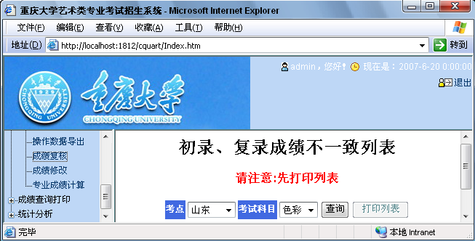
3.成绩复核与修改模块
在成绩管理子菜单下，点击“成绩复核”，进入成绩复核页面。 在该页面中用户可查询所有初录成绩与复录成绩不同的考生。
成绩复核页面

Slide 84
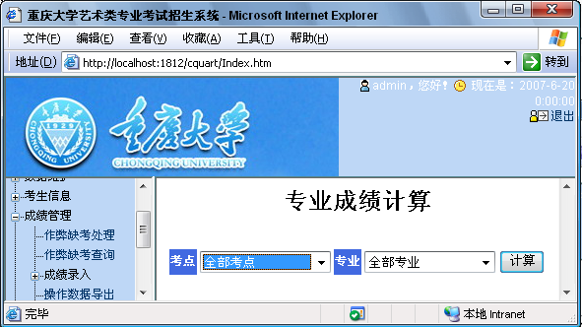
4.专业成绩计算模块
在成绩管理模块下，点击“专业成绩计算”链接，进入专业成绩计算页面。在该页面中，用户可以计算出所选考点、所选专业的所有学生的该专业总成绩，并将该成绩保存到数据库表中。若用户选择的是全部考点，则计算全部考点的成绩；若选择的是全部专业，则计算全部专业的成绩。
专业成绩计算页面

Slide 85
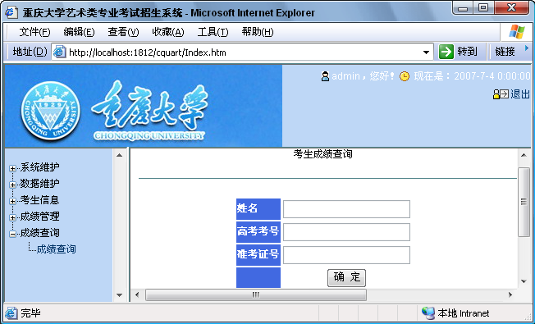
9.4.7 成绩查询
该模块中用户可以精确查询和模糊查询考生的专业考试成绩，查询条件为考生姓名、高考考号或专业准考证号。在成绩查询子菜单下，点击“成绩查询”链接，进入成绩查询页面：
考生成绩查询页面
在该页面中用户可对精确查询和模糊查询[姓名、高考考号、专业准考证号]，显示：考点名称、考生号、专业准考证号、姓名、单科成绩、是否上线。

Slide 86
9.4.8 本系统的其它代码
由于本系统会频繁的执行数据库查询、添加、修改、删除操作，所以将连接数据库、执行SQL语句的代码封装到类DbHelperSQL中，程序中执行对数据库操作时直接调用该类中的方法，避免重复输入大量的数据库连接代码，使程序简洁更易于阅读。

Slide 87
思考练习题
1．当用户在浏览器中输入URL地址，不妨设为http://www.cqu.edu.cn /index.asp，WEB服务器是如何进行处理的？
2．请说明Javascript或Vbscript在开发WEB系统中的重要性。
3．当设计一个网站时，主要应该考虑从哪些方面保证系统的安全性？
4．如果由你负责设计和开发一个电子商务网站，你认为应考虑哪些因素？请写出实现该网站的步骤。
5．成立一个3到5人的开发小组，根据本章案例，采用第二章介绍的团队开发过程重新演练一遍艺术类专业招生与考试管理系统的开发。
6．试设计一个基于B/S的电子文档数据库管理系统。具体要求如下：
（1）数据库系统采用Microsoft SQL SERVER 7.0/2000/2005或其它；
（2）开发工具采用Visual studio 2005，也可采用其它；
（3）要求可以将电子文档在本地压缩后存放至Web服务器下；
（4）程序设计应尽可能符合软件工程规范要求；
（5）应提供录入、查询、系统管理等模块功能，软件应尽可能完善；
应使用存储过程和触发器来实现数据的存储和操作。

